Slide 1
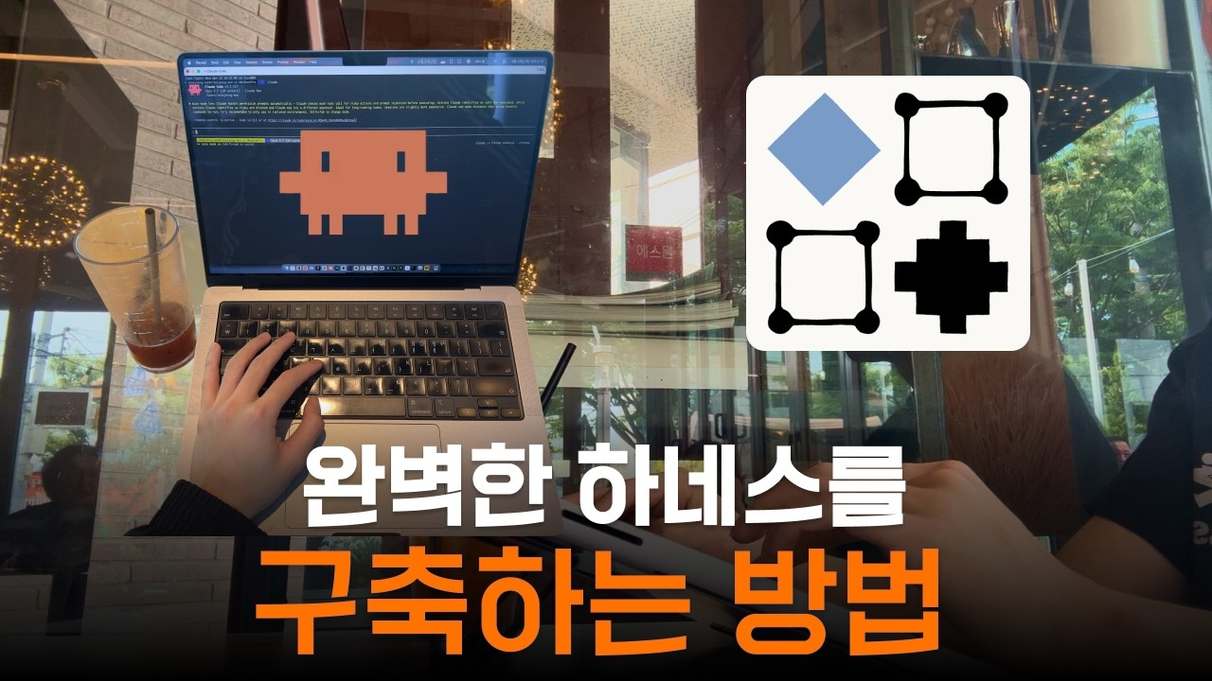
DREAMLABS COLLECTOR
하네스 엔지니어링: 바이브 코딩에서 에이전틱 코딩으로
본 영상은 AI 개발 패러다임의 중요한 전환점인 '하네스 엔지니어링'에 대해 다룹니다. 기존의 '바이브 코딩'에서 벗어나 '에이전틱 코딩'으로의 진화를 강조하며, 이는 OpenAI, IBM 등 주요 기술 기업들이 공통적으로 주목하는 흐름입니다. 영상은 완벽한 AI 시스템 '하네스'를 구축하기 위한 핵심 원칙들을 제시하며, 인디 개발자를 포함한 AI 서비스 개발자들이 이 새로운 접근 방식을 이해하고 적용하는 데 필요한 통찰을 제공할 것으로 보입니다. 이 전환은 AI 시스템의 안정성과 효율성을 극대화하는 데 필수적인 요소로 분석됩니다. (참고: 스크립트 부재로 메타데이터 기반 추론)
CHANNEL
VIDEO ID
Jay Choi | 인디해커 라이프
6MYZ7fMhKPY
source: https://www.youtube.com/watch?v=6MYZ7fMhKPY | video_id: 6MYZ7fMhKPY | generated: 2026-06-05T06:19:43Z

Slide 2
Executive Summary
영상 시청 전 빠른 정보 습득을 위한 요약
SUMMARY
본 영상은 AI 개발 패러다임의 중요한 전환점인 '하네스 엔지니어링'에 대해 다룹니다. 기존의 '바이브 코딩'에서 벗어나 '에이전틱 코딩'으로의 진화를 강조하며, 이는 OpenAI, IBM 등 주요 기술 기업들이 공통적으로 주목하는 흐름입니다. 영상은 완벽한 AI 시스템 '하네스'를 구축하기 위한 핵심 원칙들을 제시하며, 인디 개발자를 포함한 AI 서비스 개발자들이 이 새로운 접근 방식을 이해하고 적용하는 데 필요한 통찰을 제공할 것으로 보입니다. 이 전환은 AI 시스템의 안정성과 효율성을 극대화하는 데 필수적인 요소로 분석됩니다. (참고: 스크립트 부재로 메타데이터 기반 추론)
source: https://www.youtube.com/watch?v=6MYZ7fMhKPY | video_id: 6MYZ7fMhKPY | generated: 2026-06-05T06:19:43Z

Slide 3
Video Structure
영상 구성과 논리 흐름
01
바이브 코딩의 현황 및 한계 소개 (추정)
02
하네스 엔지니어링 개념 및 중요성 설명 (추정)
03
바이브 코딩에서 에이전틱 코딩으로의 전환 과정 (추정)
04
완벽한 하네스 구축을 위한 핵심 원칙 제시 (추정)
05
AI 서비스 개발자를 위한 적용 방안 및 미래 전망 (추정)
source: https://www.youtube.com/watch?v=6MYZ7fMhKPY | video_id: 6MYZ7fMhKPY | generated: 2026-06-05T06:19:43Z

Slide 4
Key Ideas
정보게시물로 전환할 핵심 아이디어
01
하네스 엔지니어링은 AI 개발의 새로운 패러다임으로, 시스템의 안정성과 제어력을 높이는 데 중점을 둡니다.
02
에이전틱 코딩은 기존의 직관적인 바이브 코딩을 넘어선, 더욱 구조화되고 자율적인 AI 시스템 구축 방식입니다.
03
주요 기술 기업들의 관심은 하네스 엔지니어링이 AI 산업의 중요한 흐름임을 시사합니다.
04
견고한 AI 시스템(하네스)을 설계하기 위한 구체적인 원칙과 방법론이 제시될 것으로 보입니다.
05
인디 개발자들도 이러한 새로운 코딩 패러다임을 통해 더 정교하고 효율적인 AI 서비스를 구축할 수 있습니다.
source: https://www.youtube.com/watch?v=6MYZ7fMhKPY | video_id: 6MYZ7fMhKPY | generated: 2026-06-05T06:19:43Z

Slide 5
DreamLabs Application
DreamLabs 내부 적용 관점
01
DreamLabs의 AI 프로젝트에 '에이전틱 코딩' 원칙을 적용하여 시스템의 자율성과 효율성을 높이는 방안을 모색합니다.
02
AI 모델 배포 및 관리의 안정성을 강화하기 위해 '하네스 엔지니어링' 방법론을 내부 개발 프로세스에 도입하는 것을 검토합니다.
03
OpenAI, IBM 등 선도 기업들이 '하네스 엔지니어링'과 관련하여 어떤 구체적인 기술이나 프레임워크를 제시하는지 심층적으로 분석합니다.
04
'바이브 코딩'에서 '에이전틱 코딩'으로의 전환에 대한 내부 기술 브리핑을 진행하고, 관련 교육 프로그램을 기획합니다.
source: https://www.youtube.com/watch?v=6MYZ7fMhKPY | video_id: 6MYZ7fMhKPY | generated: 2026-06-05T06:19:43Z

Slide 6
Verification Required
모델 추론/metadata 한계/원본 확인 필요
01
영상에서 제시하는 '바이브 코딩'과 '에이전틱 코딩'의 명확한 정의와 구체적인 차이점
02
'완벽한 하네스' 구축을 위한 핵심 원칙들의 상세 내용 및 적용 방법
03
카파시, OpenAI, IBM이 '하네스 엔지니어링'을 언급하는 구체적인 맥락과 기술적 관점
04
실제 '하네스 엔지니어링'이 적용된 AI 서비스 또는 코드 예시 (데모)
05
저자(Jay Choi)의 개인적인 경험을 통한 실질적인 통찰 및 조언
source: https://www.youtube.com/watch?v=6MYZ7fMhKPY | video_id: 6MYZ7fMhKPY | generated: 2026-06-05T06:19:43Z

Slide 7
Source & Download Metadata
게시물과 문서 산출물 추적 정보
METADATA
Title: 하네스 엔지니어링: 바이브 코딩에서 에이전틱 코딩으로
Channel: Jay Choi | 인디해커 라이프
Video ID: 6MYZ7fMhKPY
Source URL: https://www.youtube.com/watch?v=6MYZ7fMhKPY
Playlist ID: PLHwM6idVO2zyqi2IZeDAiP5QBqRXd2Zyh
Generated at: 2026-06-05T06:19:43Z
Source basis: metadata_and_model_inference
source: https://www.youtube.com/watch?v=6MYZ7fMhKPY | video_id: 6MYZ7fMhKPY | generated: 2026-06-05T06:19:43Z

